Slide 1
¿Cómo debo citar?

Slide 2
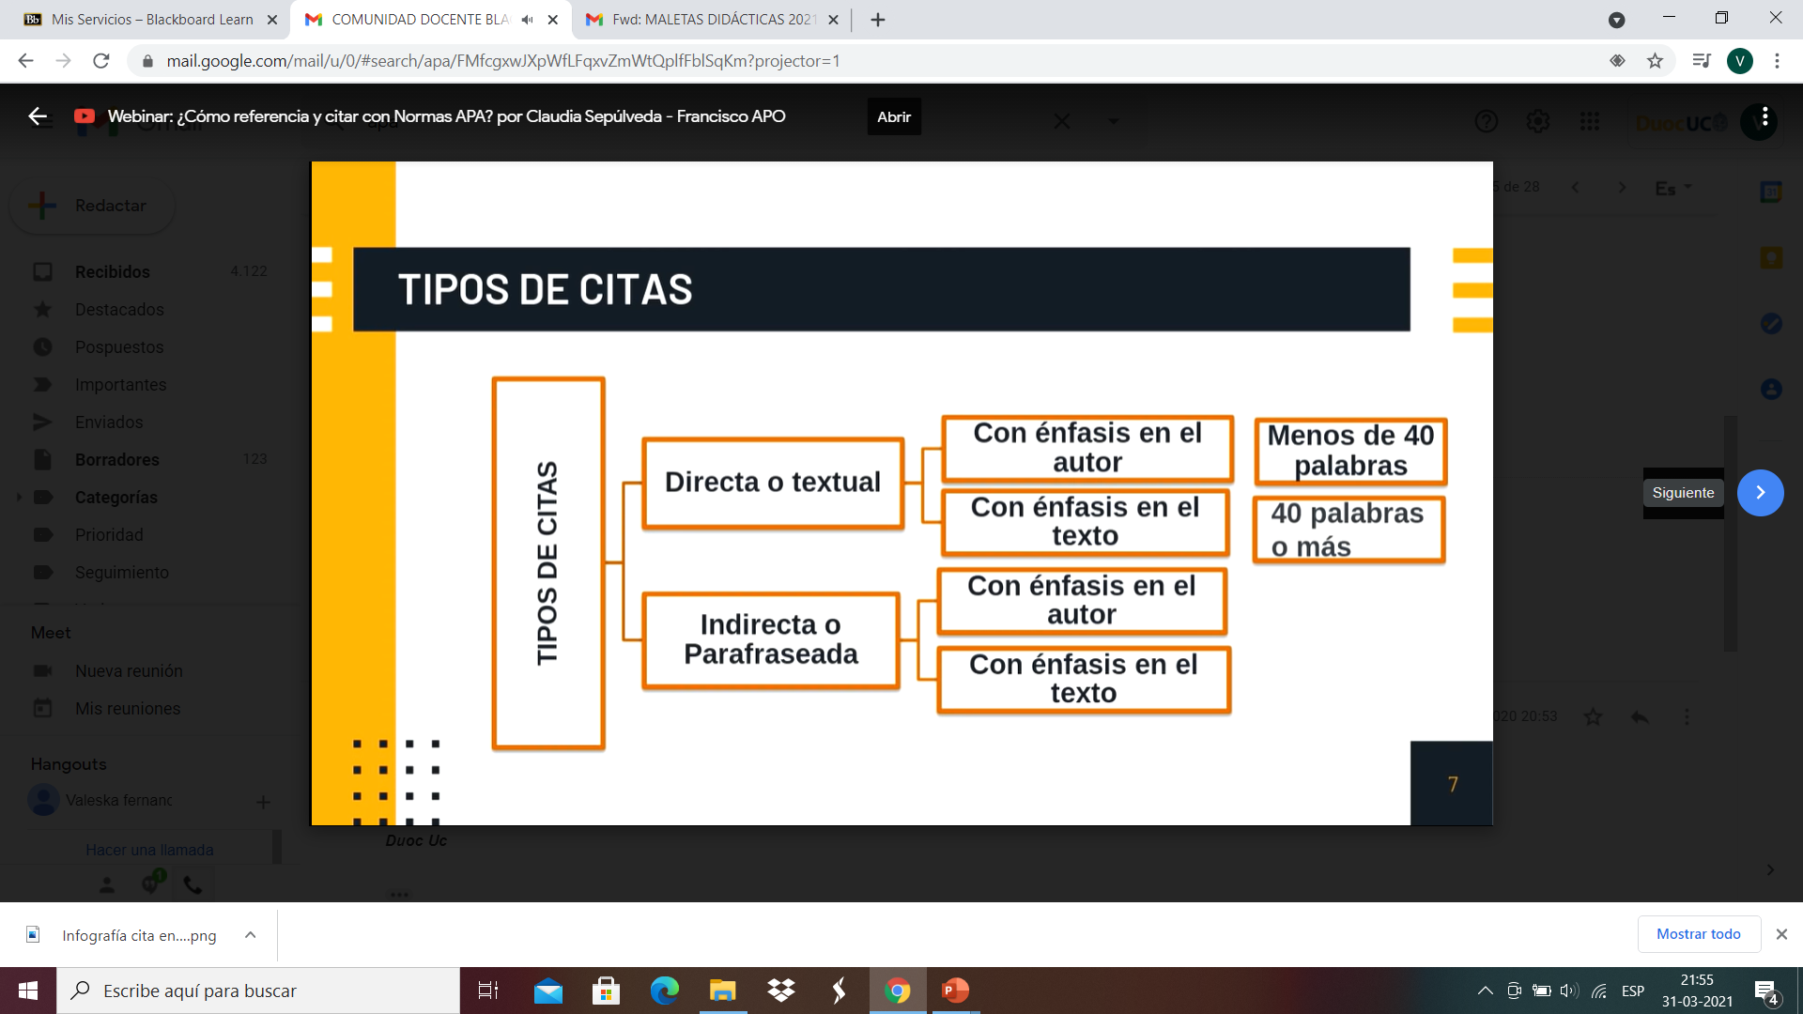

Slide 3
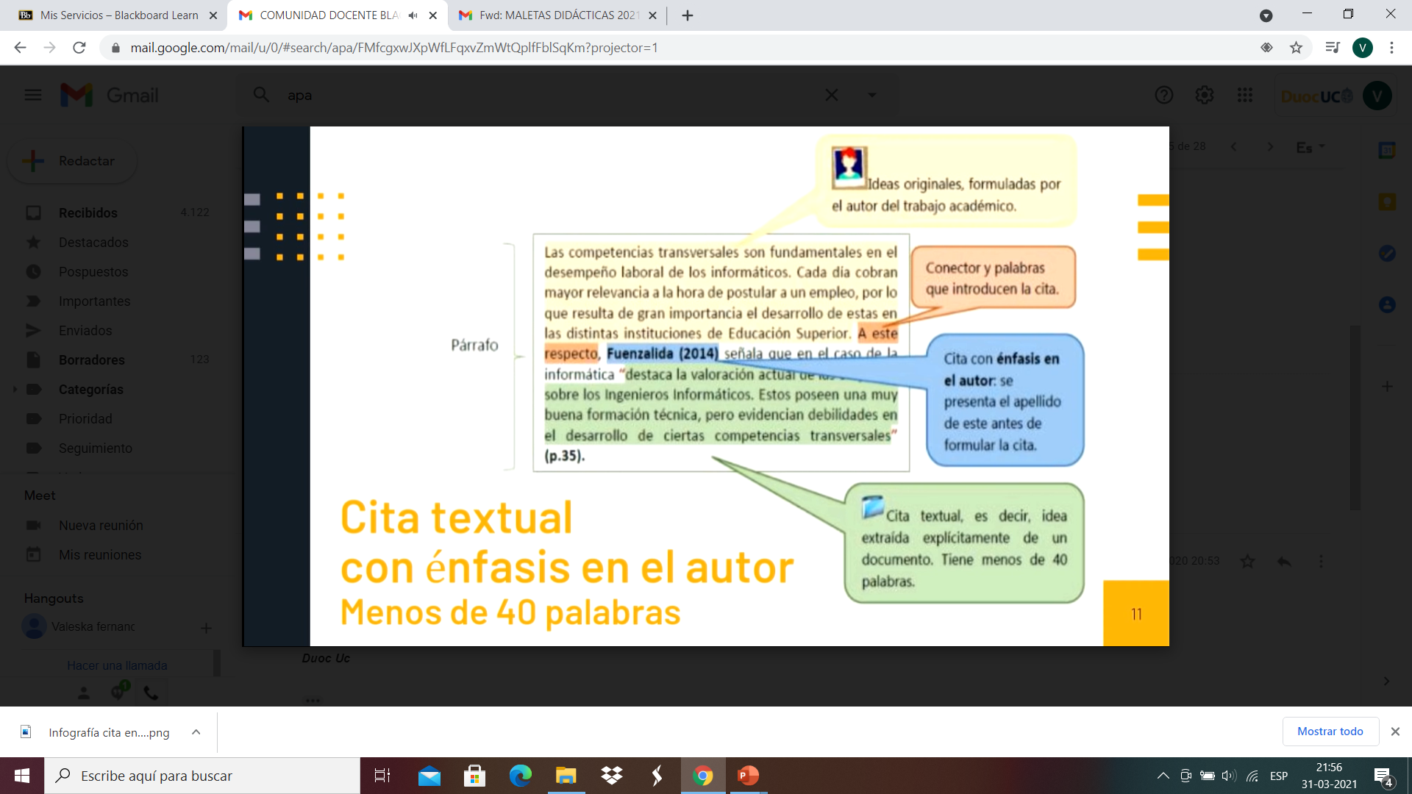

Slide 4
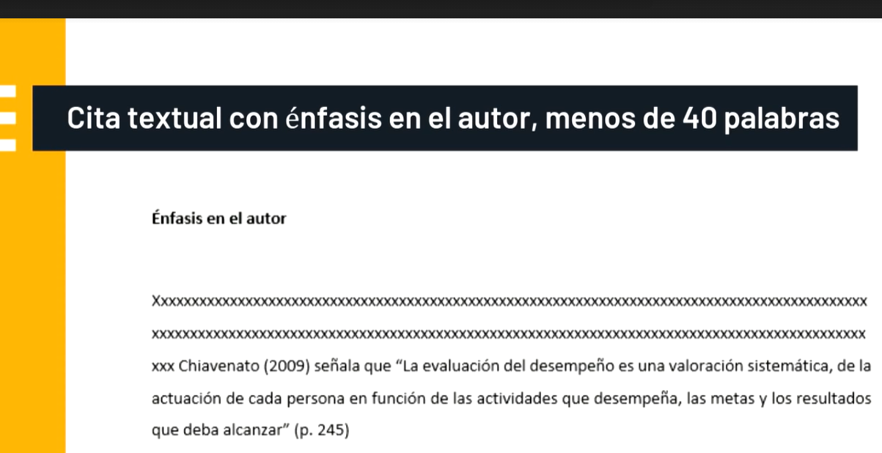

Slide 5
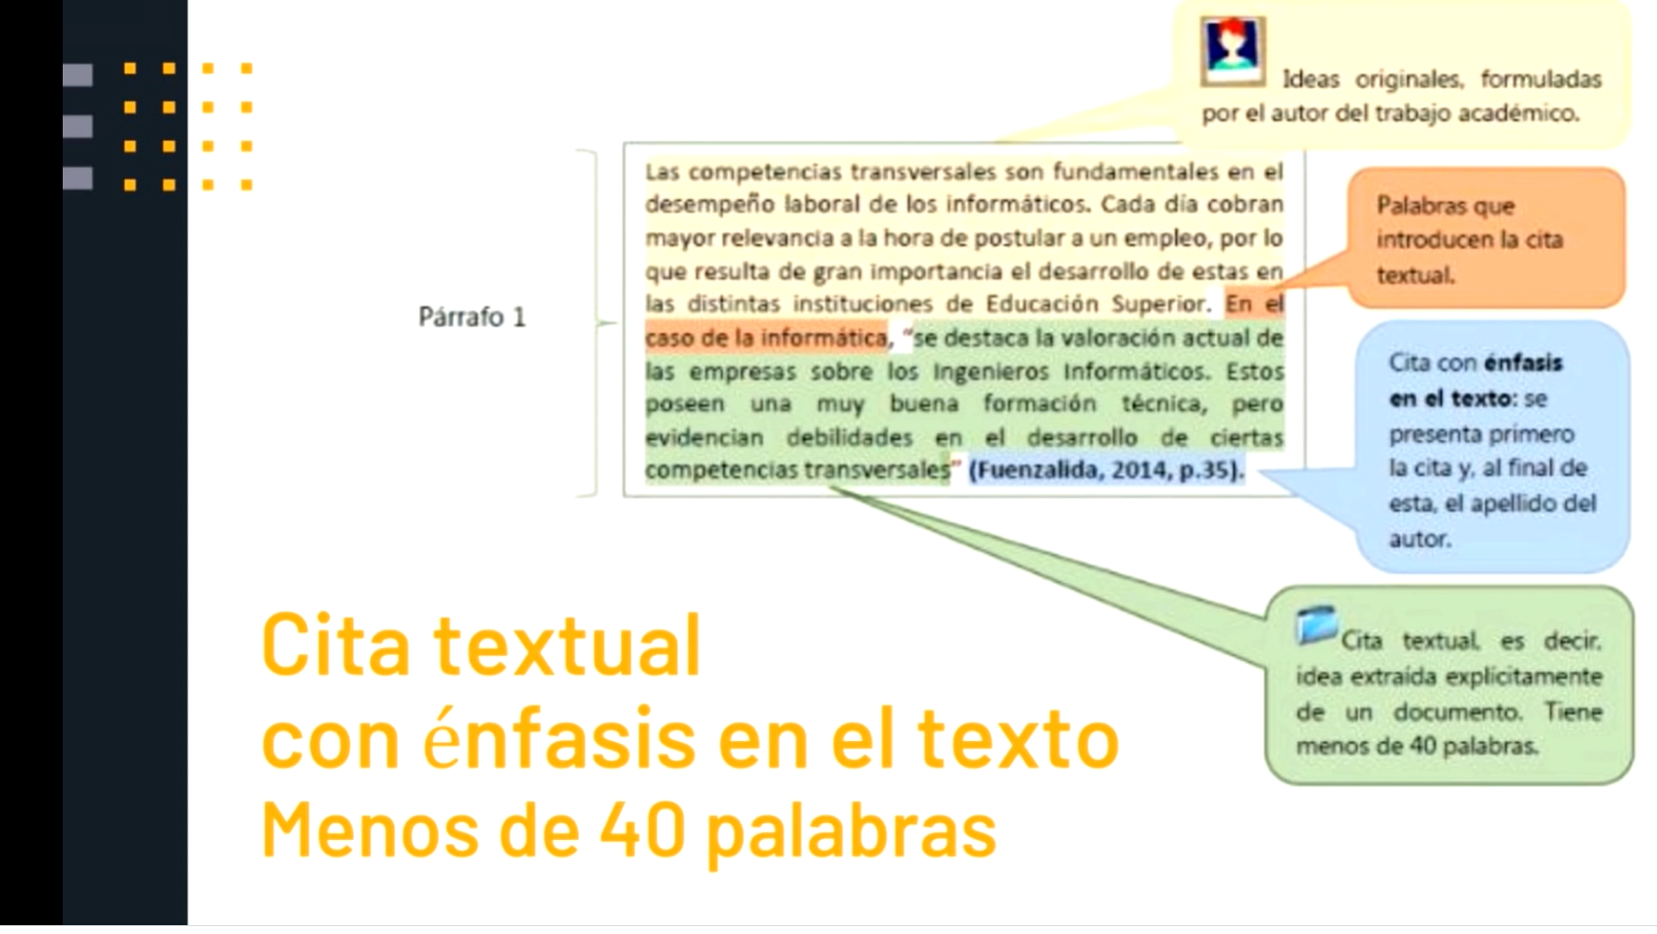

Slide 6
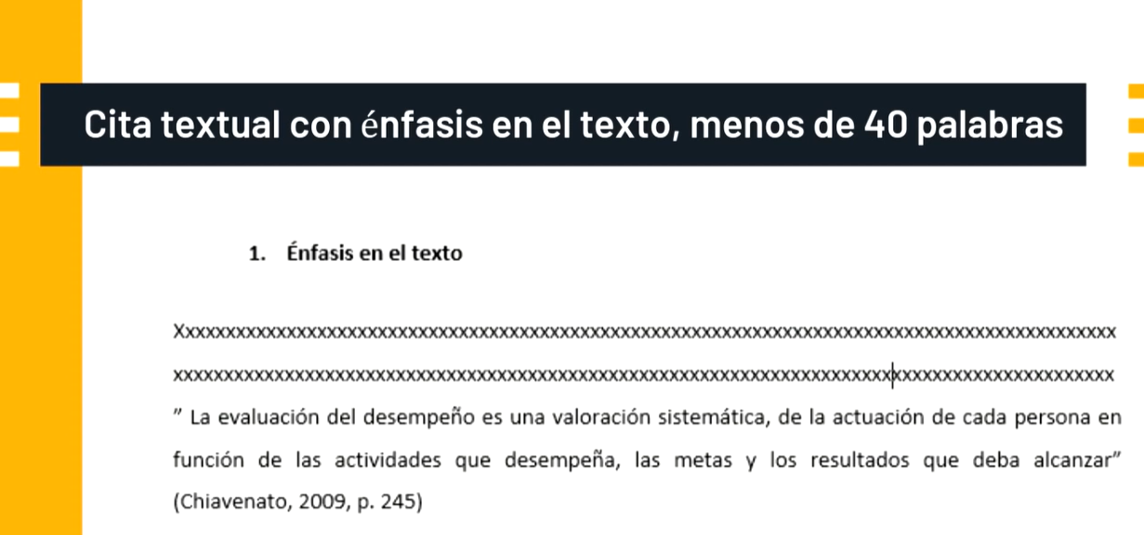

Slide 7
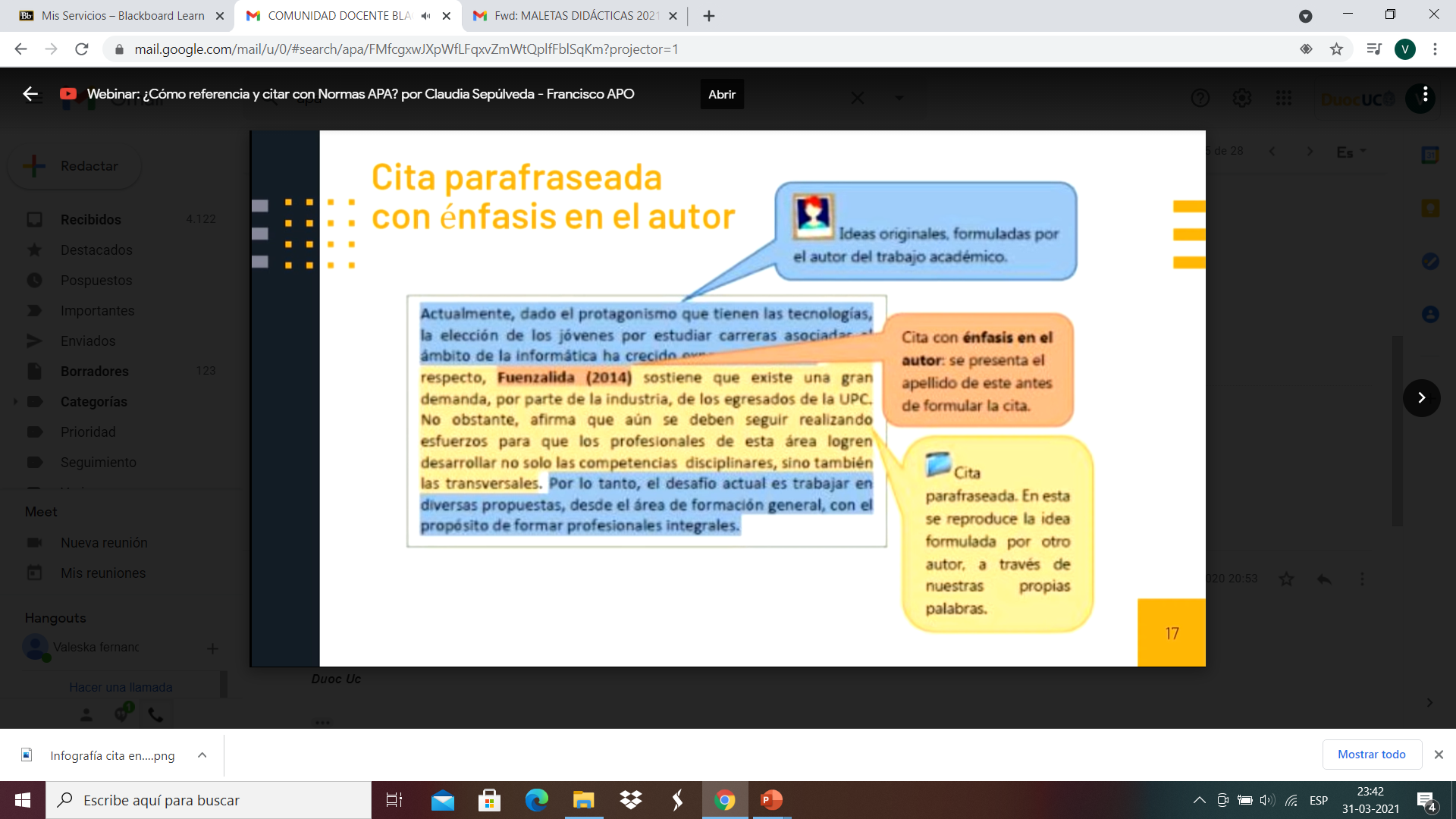

Slide 8
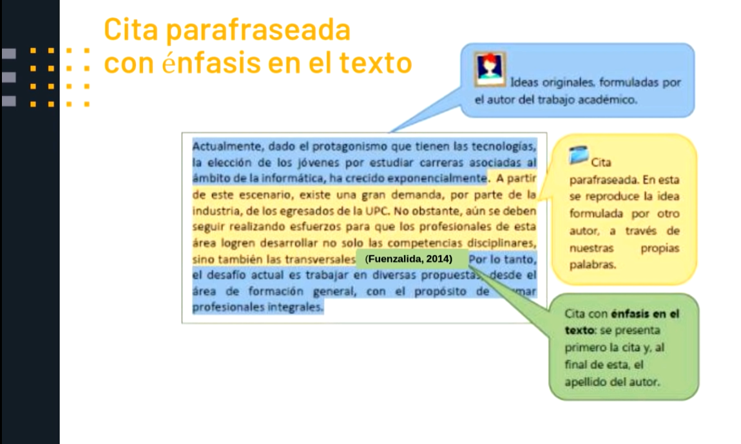

Slide 9
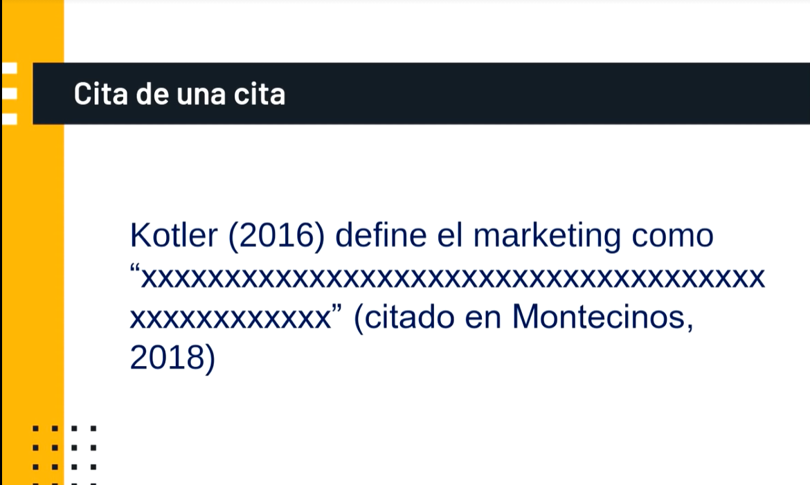

Slide 10
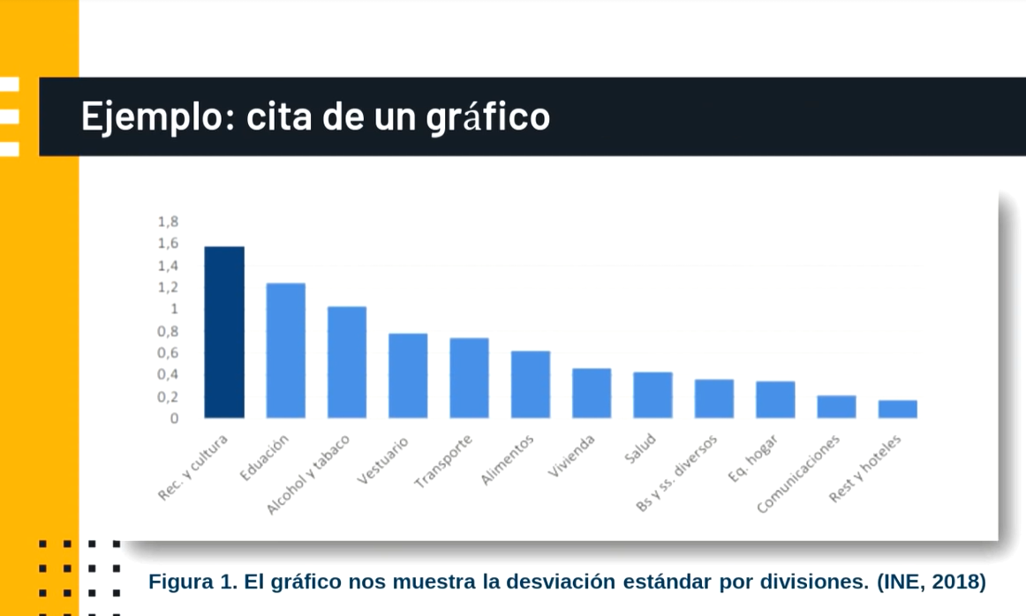

Slide 11
¿Cómo debo hacer la ficha bibliográfica (referencias)?

Slide 12
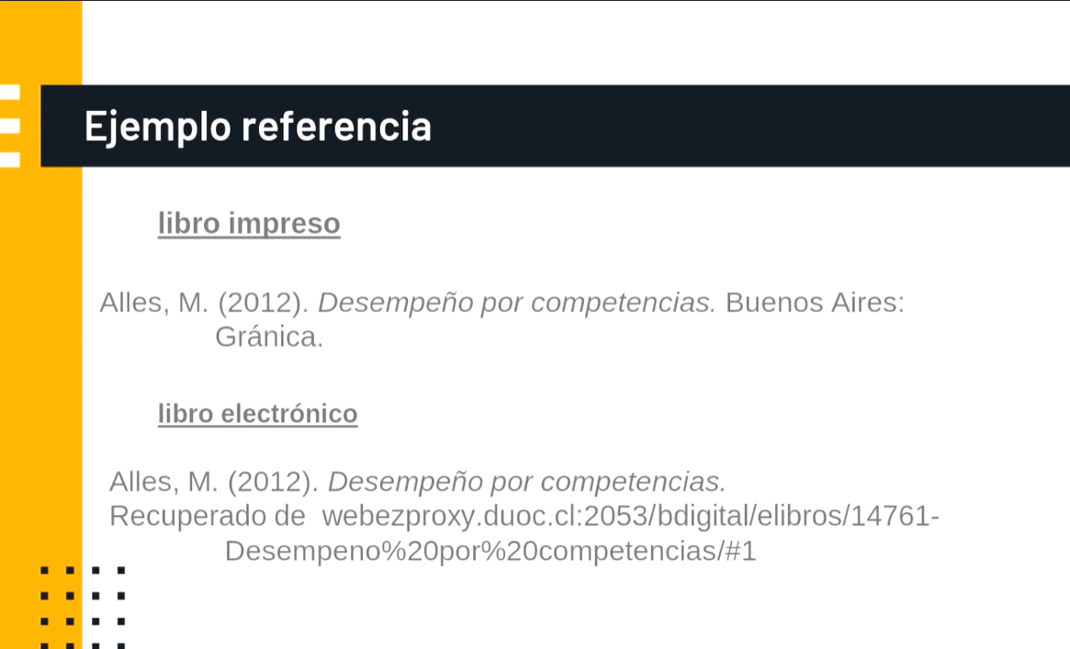

Slide 13


Slide 14


Slide 15


Slide 16
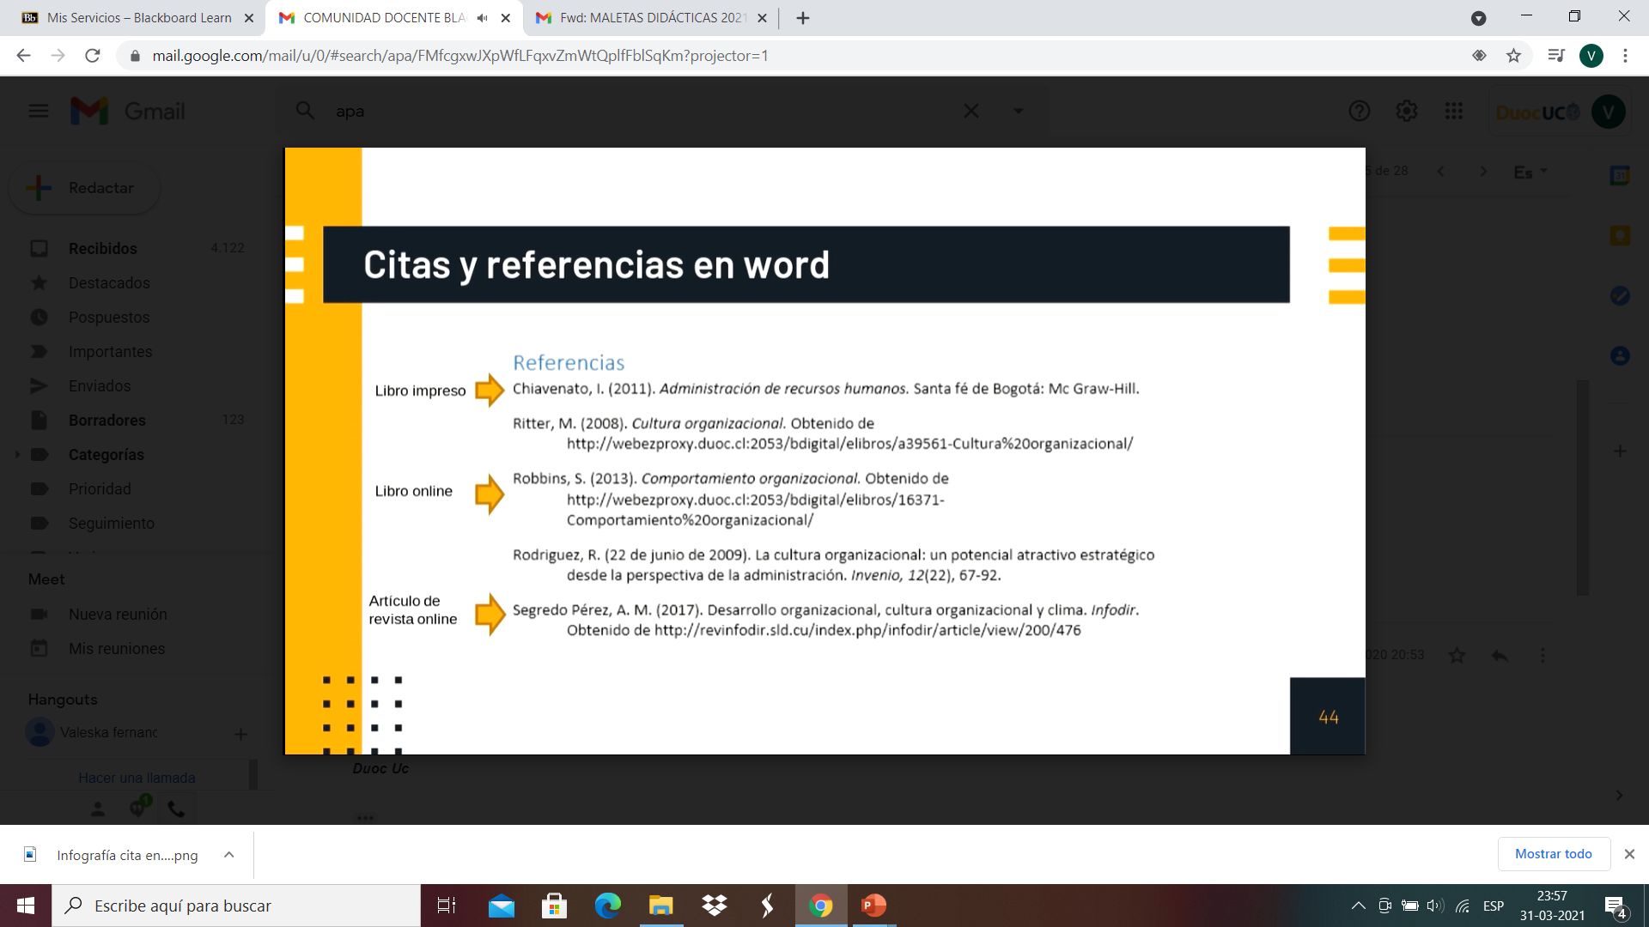
Así debería quedar…

Slide 17
Referencias bibliográficas /sitios de búsqueda
SCIELO / CONCEPTOS CLAVES
GOOGLE ACADÉMICO
BIBLIOTECAS DIGITALES

